Slide 1


Propuesta de Solución 2.0
Taller de Construcción de software
Integrantes: Israel Díaz
Elard Koch
Jorge Obando
Fernando Reyes
Tyler Sheldon

Slide 2
Requerimientos Generales
Seguir el progreso y la actividad de los estudiantes, en grupos o individualmente, en el tiempo

Slide 3
Historia de Usuario
Como profesor quiero ver el progreso de mis estudiantes para saber como proseguir con las evaluaciones

Slide 4
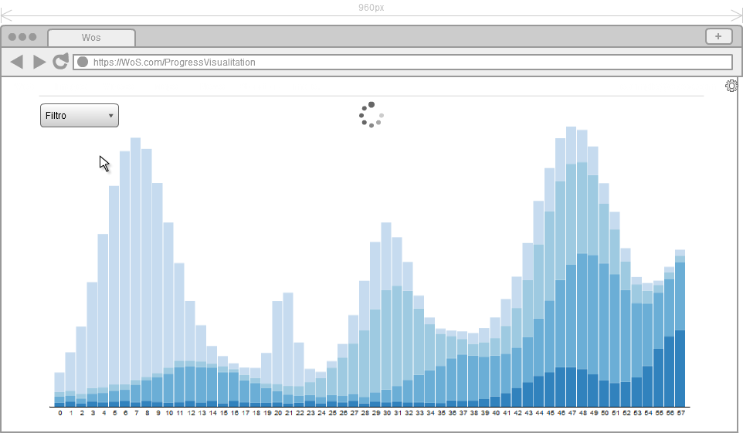

Slide 5
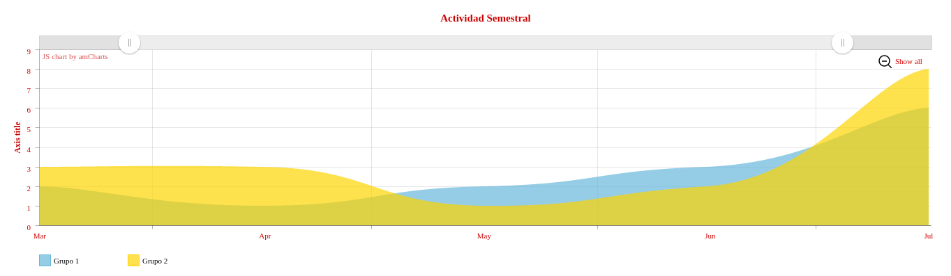

Slide 6
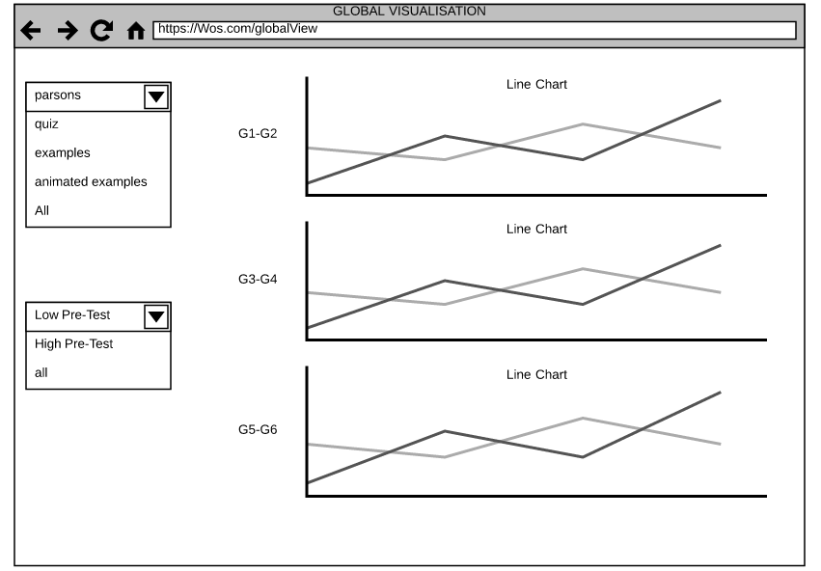

Slide 7
